Slide 1
Démonstration 2
Présentation de IntelliJ
Révisions
OOP ( Object Oriented Programming )
Dé
Chiffres Romains
Compression String
JavaDoc

Slide 2
Présentation IntelliJ
IDE recommandé pour le cours
Simple à utiliser
Support Github integré
Complet

Slide 3
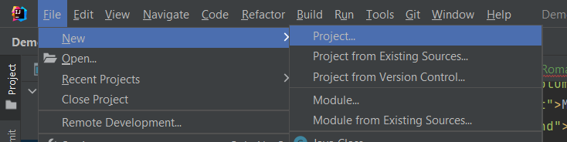
Création de Projet

Slide 4
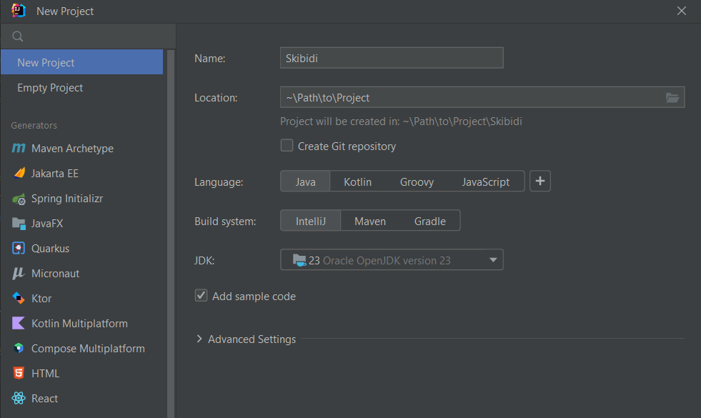
Création de Projet

Slide 5
Révisions
Encapsulation
POO vs PP
( Programmation orienté objet VS Programmation Procédurale )
Couplage vs cohésion

Slide 6
Encapsulation
Regroupement / Protection des données
Heritage
Polymorphisme

Slide 7
Procedural
Object oriented
Code et données regroupées
Segmentation du code
Structuré en objets
Exécution de parties de programmes
Segmentation du code
Pas de structures

Slide 8
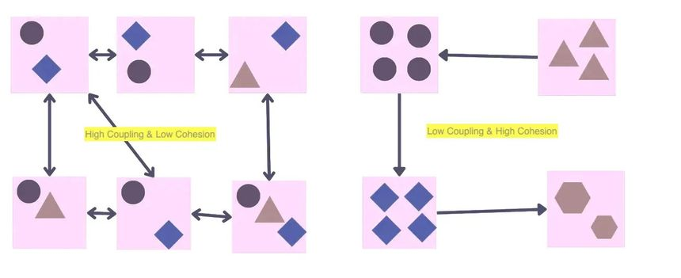
Cohésion VS Couplage
Très lié à l’encapsulation

Slide 9
Cohésion
Couplage
À quel point mes classes sont liées les unes aux autres
À quel point ma classe interagit avec elle même
Toutes les fonctions devraient intéragir le plus possible entre elles
Forte cohésion, Faible couplage

Slide 10
Exercice Noté
str.CompareTo(str2)
String[] SeenStrings
Map<String, int> seenStrings
Scanner

Slide 11
Classe Dé Questions
Un dé a un certain nombre de faces (6, 12, ...)
On peut lancer le dé pour obtenir un résultat allant de 1 à [nombre de côtés]
On peut instancier un objet qui génère des nombres aléatoires avec : Random rand = new Random(); rand.nextInt(maxN);

Slide 12
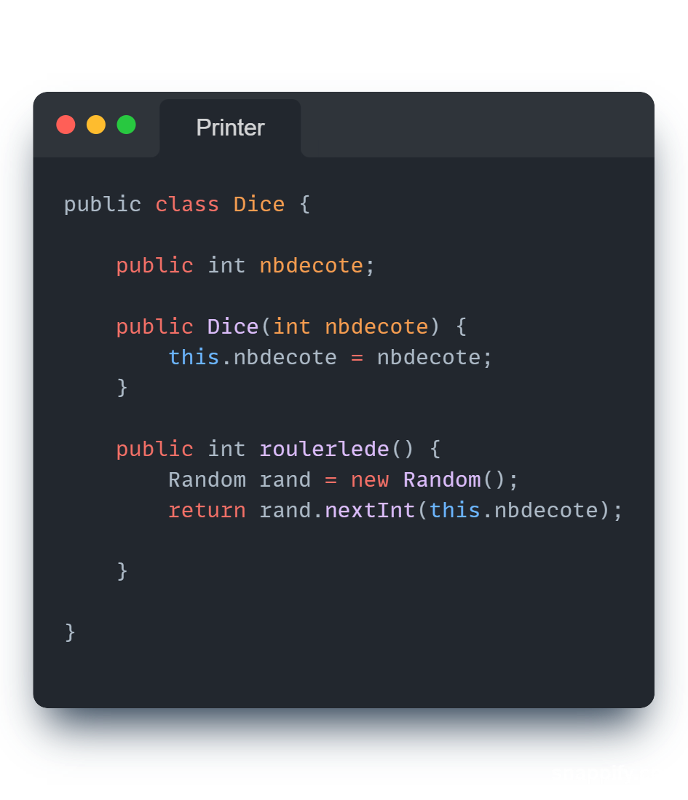
Classe Dé Correction

Slide 13
Classe Dé Questions
Quels sont les attributs de l'objet ?
Quel est le constructeur ?
A-t-on besoin de variables/méthodes statiques ?

Slide 14
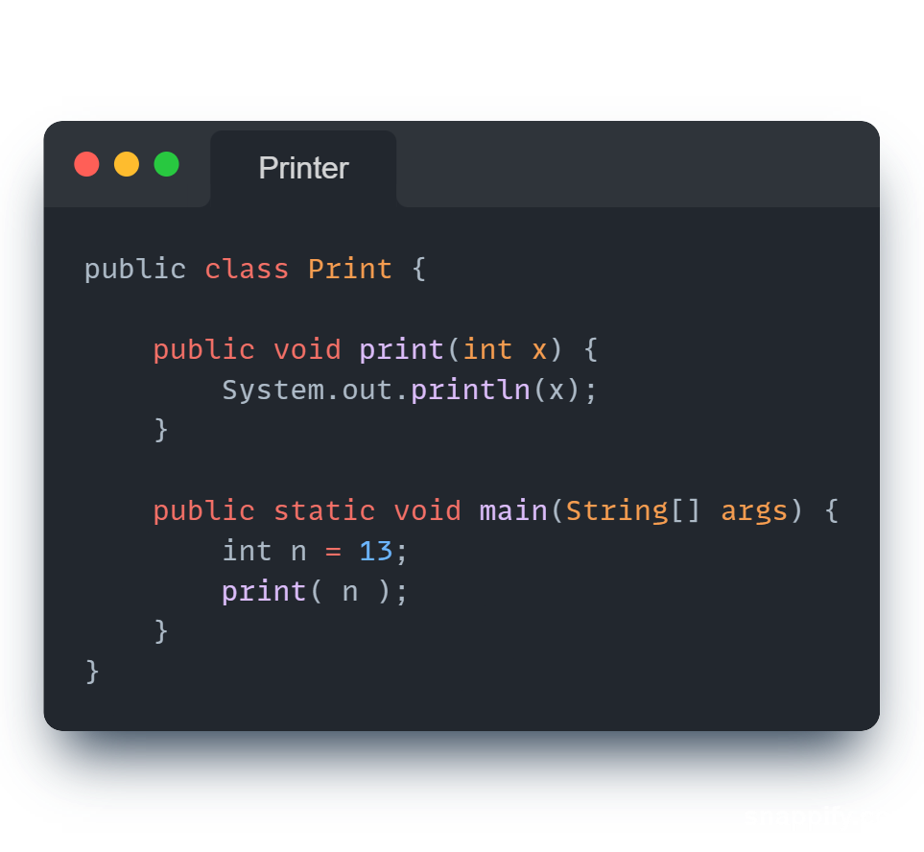
Quel est le problème ici ? Fonction statique?

Slide 15

JavaDoc

Slide 16
Compression de String
Voir Code sur Studium ( dispo après la démo )

Slide 17
Rappels d’Algèbre linéaire
produit scalaire sur deux vecteurs
produit matriciel sur deux matrices
Matrice identité
Matrice transposée

Slide 18
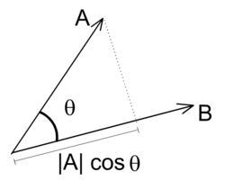




Produit Scalaire

Slide 19
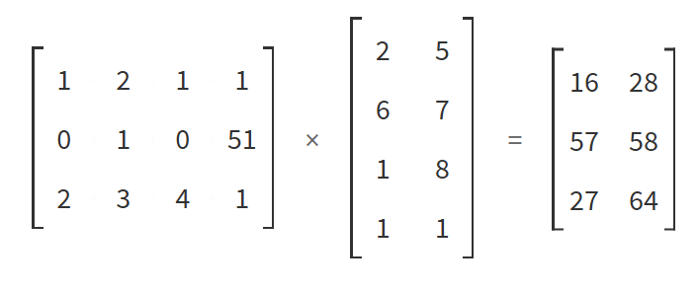
Multiplication de Matrices
http://matrixmultiplication.xyz/
https://www.mathsisfun.com/algebra/matrix-multiplying.html

Slide 20

Matrice Identité

Slide 21


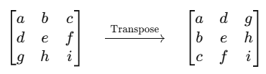
Matrice Transposée

